Slide 1
KÜRESEL EKONOMININ ÖZELLIKLERI VE KÜRESEL PAZAR TRENDLERI ILE KÜRESEL TEORILER
Türker GÖKSEL

Slide 2
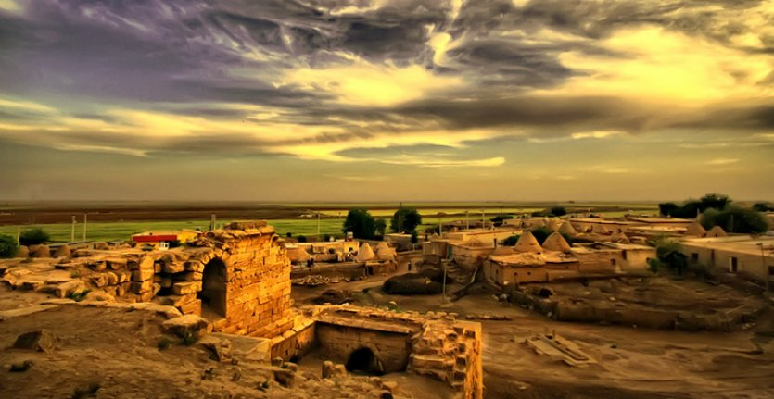
KÜRESEL EKONOMININ GELIŞIMI VE ÖZELLIKLERI
Dünyada ticari faaliyetlerin tarihi insanoğlunun toplumsal hayata geçişine kadar eskidir.
İlk uluslararası ticari faaliyetler MÖ 2000’li yılların başlarında Mezopotamya’da başlamıştır(Yapraklı, 2019: 7).
Uluslararası ticari faaliyetlerin şekillenmesinde, dünya ekonomisi her zaman etkili olmuştur.

Slide 3
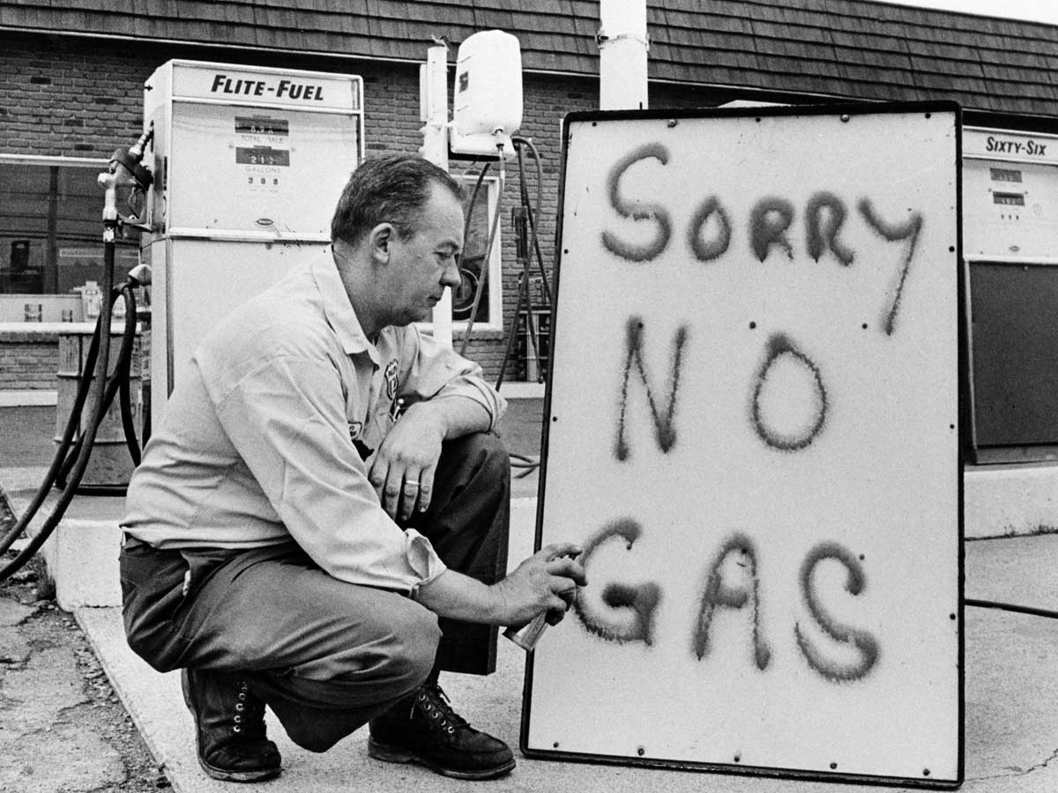
KÜRESEL EKONOMININ GELIŞIMI VE ÖZELLIKLERI
Özellikle İkinci Dünya Savaşı sonrasında Dünya Bankası 20. yüzyılın son çeyreğini, şoklar (1970’lerdeki petrol krizi, 1982’deki üçüncü dünya ülkeleri borç krizi ve 1989’da komünizmin çöküşü gibi) ve ayarlamalar dönemi olarak tanımlamıştır(Gegez, 2013: 34).
Bütün bu ortaya çıkan ekonomik faaliyetlerin küreselleşmesinin pazarlama stratejilerini nasıl etkileyebileceği sorusuna küresel üretim, küresel harcama bileşenleri, küresel istihdam, küresel gelir dağılımı ve küresel ticaret bağlamında değerlendirilerek en iyi şekilde cevap verilebilir(Öztürk&Bakırtaş, 2009: 50).

Slide 4
KÜRESEL ÜRETIM
1980’lerin başında dünya ekonomisinin büyük bir hızla ve küresel boyutta değişebileceğini düşünmek çok zordu ve dünyadaki birçok ülke farklı gelişme süreçlerinden geçseler de uluslararası ticaret bugünkü seviyelerde gelişmediği ve ekonomiler liberalleşmediği için genelde iç üretime odaklı bir tüketim gerçekleşmekteydi (Farina, 2012: 3).
Oysa günümüze kadar dünyada üretim düzeylerine baktığımızda her yıl büyüdüğünü ve dünyanın ortalama üretimin büyüme hızı dünyadaki ekonomik, sosyal, politik ve teknolojik gelişmelere paralel olarak dalgalanmalar seyrettiğini görülür (Öztürk&Bakırtaş, 2009: 33).

Slide 5
Üretim düzeyindeki artış hızı dünya ülkeleri için aynı olmayıp, bazı ülke gruplarında üretimde daha büyük büyüme rakamları yakalanmıştır. Dolayısıyla buradan da yola çıkarak üretim düzeylerindeki artış dünya refahındaki artışı gösteren en kaba göstergelerden biri olduğu ve dünya üretimi temelinde refahın bir başka genel göstergesinin, tüketimin önemli bir belirleyicisi olan Reel Gayri Safi Yurtiçi Hasıla’daki büyüme hızı olduğu söylenebilir (Öztürk&Bakırtaş, 2009: 33-34). Örneğin aşağıda Koç, Şenel ve Kaya’nın (2018: 9) çalışmalarında yer verdiği tabloda Türkiye’nin 1960-2017 yılları arasındaki GSYİH’nın sektör paylarına ilişkin oranlar yer almakta ve buradan da büyüme hızlarının nasıl şekillendiği görülebilmektedir.

Slide 6
Dünya üretiminin ekonomik faaliyet dalı bakımından analizi, küresel pazarlamada rekabetin yoğunlaştığı genel sektörler hakkında bilgi verir ve dünya reel GSYİH’sının sektör bileşenleri açısından analizi, hizmet sektörünün dünya çapında öneminin ortalama olarak her yıl arttığını göstermektedir (Öztürk&Bakırtaş, 2009: 38).
Dolayısıyla küresel pazarlar, hem müşterilere hem de onların ihtiyaçlarına cevap veren ürünleri sunan işletmeler tarafından yaratılmakta ve bunun yanı sıra bu işletmelerce kimi talepler de yaratılarak küresel pazarlara hizmet etmektedirler (Firan, 2013: 16).

Slide 7
Gelişmekte olan ülkelerin çoğunda yapısal değişimde önceliğin sanayileşmeye verilmektedir ve küresel anlamda özellikle uluslararası şirketlerin yatırım, üretim ve pazarlama kararlarına etki ettiğinden onların farklı nitelikte mal ve hizmetlerin üretim süreçlerinin farklı üretim faktörlerini, farklı teknolojiler, farklı örgütlenme biçimlerini ve farklı pazarlama ile dağıtım süreçlerini uygulamalarını gerektirmektedir .
Mesela, hizmetler sektöründeki firmalar, tarımsal mallar ya da sanayi malları üreten firmalara göre farklı üretim ve pazarlama süreçlerine sahiptir(Öztürk&Bakırtaş, 2009: 39).

Slide 8
KÜRESEL HARCAMA BİLEŞENLERİ
GSYİH harcama bileşenleri; tüketim harcamaları, yatırım harcamaları, hükümetlerin mal ve hizmet harcamaları ile net ihracaat olarak adlandırılan yabancıların ulusal mallara yaptığı harcamalara yönelik harcamalarıyla yuriçinde yerleşiklerin yabancı mallara yaptığı harcamalar arasındaki farktan ibarettir (Öztürk&Bakırtaş, 2009: 39).
Bu bileşenleri daha rahat incelemek için öncelikle ülkeleri gelir düzeylerine göre üç grupta ülkeleri sınıflandırmakta yarar vardır(Gegez, 2013: 35-36):

Slide 9
Az Gelişmiş Ülkeler: Bu ülkeler genellikle eğitim, ulaştırma, iletişim ve sağlık hizmetleri gibi alanlarda altyapıları zayıf olup, sınırlı bir üretim yeteneğine sahip ülkelerdir.
Kamu sektörü yavaş ve bürokratiktir ve çoğu zaman coğrafi lokasyondan (yerden) kaynaklanan bir veya birkaç ürüne bağlı bir ekonomileri vardır.
Bu ürünlerse genellikle ya maden ya da tarımsaldır. Kolombiya’da kahve, Küba’da şeker gibi.
Söz konusu ürünlerin pazar koşullarındaki dalgalanmalara paralel olarak bu tür ülkelerin ekonomileri de çalkantılı dönemler yaşar ve çoğunlukla ülkelerdeki dağıtım altyapısı da zayıftır.

Slide 10
Yeni Sanayileşen Ülkeler: Bunlar sanayileşme çabalarını başlatmış ihracatçı ülkelerdir.
Güneydoğu Asya Kaplanları Hong Kong, Singapur, Güney Kore ve Tayvan vb.
Genel olarak altyapısal imkânlar gelişmiştir ve dünya çapında rekabet edebilen Hyundai gibi büyük dünya firmaları çıkabilmektedir.

Slide 11
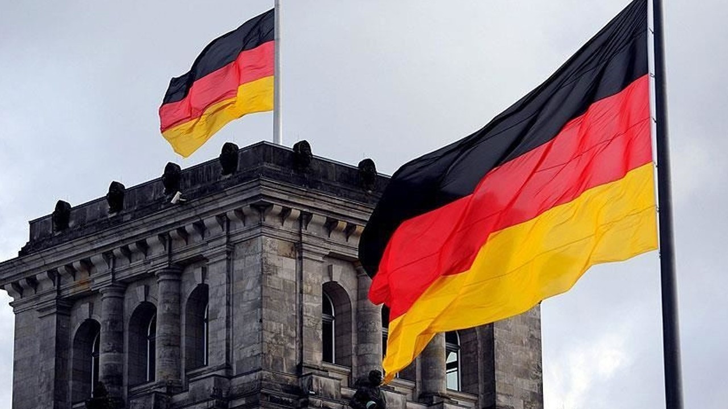
Sanayileşmiş Ülkeler: Bu ülkeler, gelişmiş endüstriyel altyapıları ile üretim ve hizmet sektörlerinde liderdirler.
Bununla birlikte bazı sanayileşmiş ülkeler tarımda da önemli potansiyele sahiptir.
ABD, Almanya ve İngiltere gibi

Slide 12
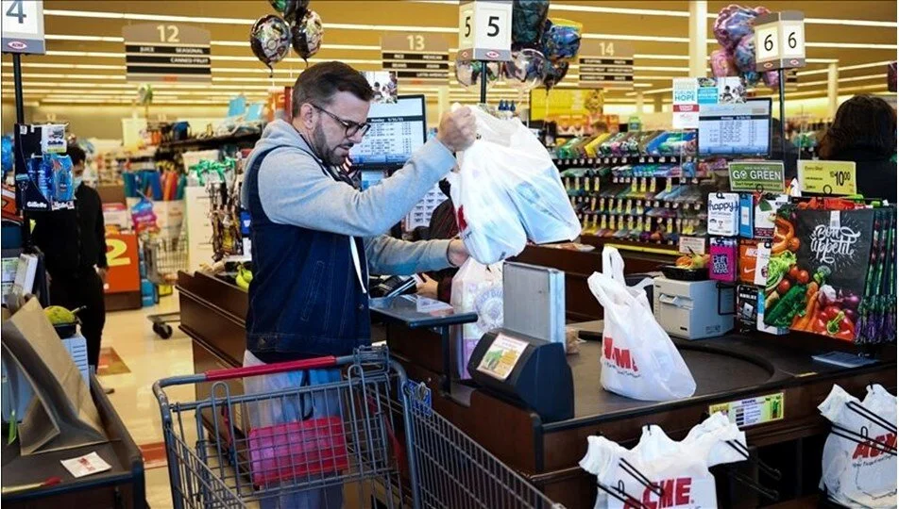
Dünya GSYİH’sı içinde en büyük payı nihai tüketim harcamaları alır ve az gelişmiş ülkeler en yüksek özel tüketim payına sahip ülkeler olarak dikkati çeker.
Kamu harcamalarındaki pay ise gelişmiş ülkelerin gelişmekte yani yeni sanayileşen ülkelere göre daha fazla olduğu görülür.

Slide 13
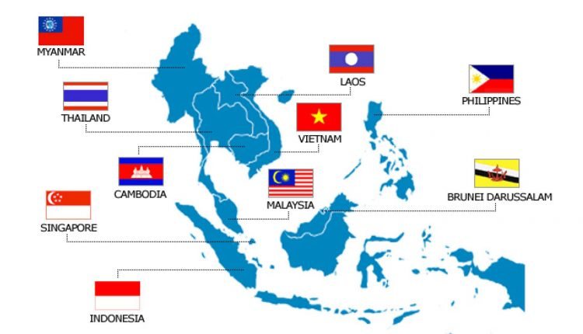
Yatırım harcamaları yönüyle bakıldığında da 2008 yılına göre hesaplanan dünya GSYİH düzeyinde yatırım bileşeninde en büyük paya sahip coğrafya ise Doğu Asya ve Pasifik bölgesidir.
En düşük bölgeler ise Gelişmiş ekonomiler ile Euro bölgesidir (Öztürk&Bakırtaş, 2009: 42).

Slide 14
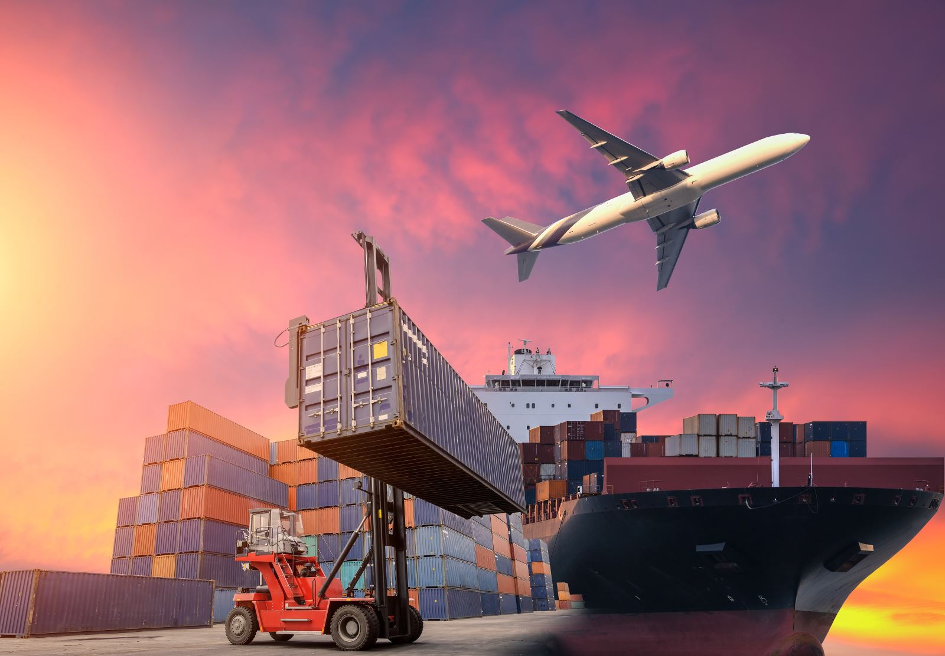
Yatırım, özel tüketim, kamu harcamaları, ithalat ve ihracat bileşenlerinin GSYİH’dan aldığı paylar ve bu harcamalarda yıllar itibarıyle meydana gelen yüzde değişim oranları firmaların üretim ve pazarlamaya ilişkin kararlarının şekillenmesinde yol göstericidir.
Küresel pazarlama stratejisi bakış açısından vurgulanması gereken bir nokta, özel tüketim harcamalarının kamu tüketim harcamalarına göre zaman içerisinde daha büyük bir dalgalanma gösterdiği ve bundan dolayı bu malların pazarlama stratejilerinin hükümetlerin satın aldıkları malların pazarlama stratejilerine göre daha değişkenlik göstereceğidir.

Slide 15
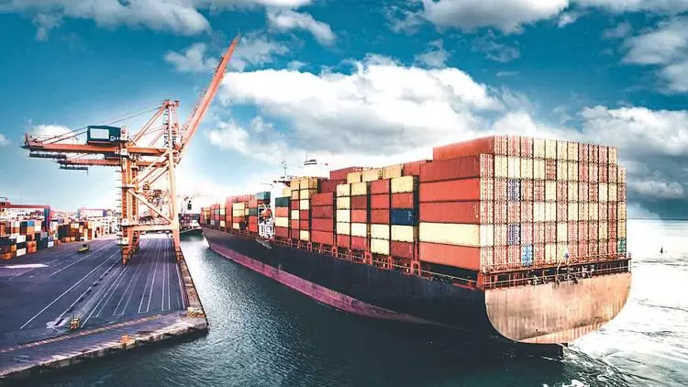
Yatırım mallarına yapılan harcamalar ise ortalama olarak %20 düzeyindedir ve yatırım harcamalarının da içerdikleri malların nitelikleri, birim mal maliyetlerinin büyüklüğü ve bunların sonucu olarak gerektirdikleri pazarlama stratejileri açısından GSYİH’nın diğer bileşenlerinden farklılık gösterir.
Ayrıca pazarlama stratejilerinin artık bir tek ülke boyutunda tasarlanamayacağı ve rekabet ile pazarlama stratejilerinin çok boyutlu olarak uluslararası rekabeti ve pazarlama stratejilerini içerdiğini söyleyebiliriz (Öztürk&Bakırtaş, 2009: 42-43)

Slide 16
KÜRESEL GELİR DAĞILIMI
Gelir dağılımı sadece küresel pazarlama açısından değil, ekonomik ve politik açıdan da önemli bir sorundur. Ocak 2020’de Ege Sanayi Odası’nın yayınladığı raporda IMF’yi kaynak göstererek aktardığına göre dünyadaki küresel hasıla gelişimi aşağıdaki tabloda sunulmuş olup, buna göre 2019 yılında küresel hasıla %2,9 oranında artmış ve 86,6 trilyon dolar olan büyümenin tüm dönem ortalamalarının gerisinde kaldığı görülmektedir.

Slide 17
Yine Ege Sanayi Odası’nın IMF’den aktardığına göre küresel gelir bağlamındaki bazı ülkelere yönelik cari dengelerine yönelik veriler yıllara göre dağılımı aşağıdaki tabloda sunulmuştur.
Buna göre 539 milyar dolarla dünyanın en fazla cari açık veren ülkesi konumunu 2019 yılında da ABD’nin koruduğu görülmektedir(2020: 16).

Slide 18
Kişi başına düşen GSMH kadar kişi başına düşen millî gelir de önemli göstergelerden biridir.
Bununla birlikte, bu rakam gelirin nasıl dağıldığını açıklamaz.
Genel olarak, ülkelerin gelişmişlik seviyeleri arttıkça daha adil bir gelir dağılımına doğru ulaşılır.
Bu yüzden millî gelir rakamı gelir dağılımı ile birlikte değerlendirilir.

Slide 19
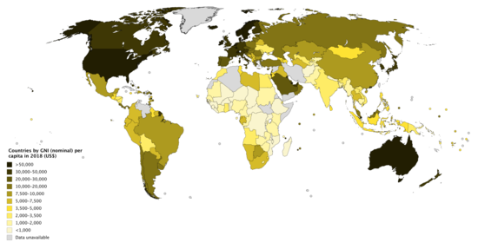
Çoğu zaman pek çok ülkede gelirin eşit dağıldığını söylemek mümkün değildir.
Öyle ki bazı ülkelerde gelir dağılımı eşitsizliği son derece büyüktür ve buna göre uluslararası pazarlamacılar için önemli bir kavram da satın alma gücü paritesi olmaktadır.
Satın alma gücü paritesi, belirli bir ülkede belirli bir birim mal veya hizmetin fiyatını bir başka ülkedeki fiyata eşitleyen döviz kuru olmaktadır (Gegez, 2009: 39).

Slide 20
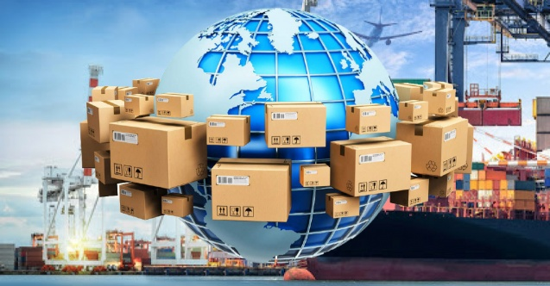
Matsuyama (1996)’ya göre zengin ve yoksul ülkenin birlikte varlığı dünya ticaret sisteminin kaçınılmaz bir sonucudur ve uluslararası ticaret farklı ekonomik aktivitelerin dünyanın farklı bölgelerinde yoğunlaşmasına neden olarak zengin ve yoksulu yaratmaktadır.
Buradan çıkarılacak sonuç ise pazarın niteliği ile pazarlama stratejileri arasında karşılıklı bir nedensellik söz konusudur (Öztürk&Bakırtaş, 2009: 48).

Slide 21
KÜRESEL İSTIHDAM
Küresel müşterilerin, bu müşterilerin faaliyette bulundukları ekonomilerin özelliklerinin ve bu özelliklerin belirlediği satın alma olanaklarının ve bu müşterilerin isteklerinin belirlenmesi gerekir.
Satın alma gücünün belirleyicileri ise bireyin cari ve beklenen geliri, serveti ve borçlanma olanaklarıdır.

Slide 22
KÜRESEL İSTIHDAM
Gelir düzeyi ile servet ise birbirlerini etkiler ve yüksek gelir düzeyi, yüksek servet birikimine olanak tanırken, yüksek servet düzeyi de yüksek gelir düzeyi elde edilmesini sağlar ve tüm bunlara bağlı olarak gelir düzeyinin ise istihdamın bir fonksiyonu olduğunun vurgulanması gerekir.
Yani istihdam edilen kişiler belirli bir gelir elde edeceklerinden, istihdamın niteliği ve sürekliliği gelir düzeyini ve istikrarını ve buradan satın alma gücünün düzeyini ve istikrarını belirleyicisi olmaktadır (Öztürk&Bakırtaş, 2009: 43).

Slide 23
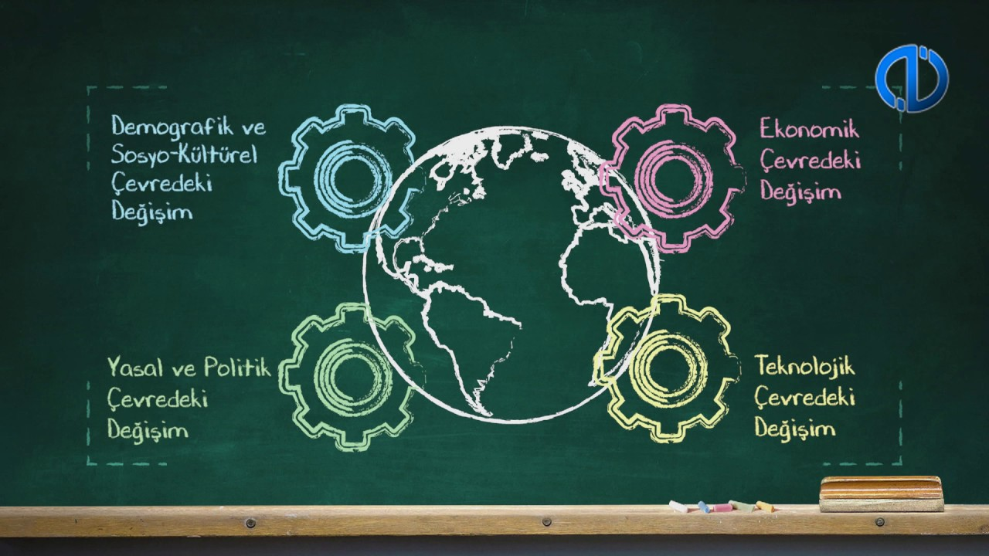
Küresel pazarlama stratejileri hazırlanırken ekonomik dalgalanmalar olgusu, bu dalgalanmaların işsizlik ve dolayısıyla gelir ve buradan da satın alma gücü üzerindeki etkisi dikkate alınmalıdır.
Kapitalist ekonomilerin doğasında bulunduğu kabul edilen ekonomik dalgalanmalar yalnızca istihdam ve böylece satın alma gücünü etkilemekle kalmayıp, satın alma zamanına ilişkin tercihleri de etkiler.

Slide 24
Ekonomik konjonktürün daralma dönemlerinde satın alma kararlarında erteleme eğilimi gözlemlenirken, genişleme döneminde kimi satın alma kararları öne çekilebilmektedir.
Yine ekonomik kriz dönemlerinde ve genişleme dönemlerinde, aynı ihtiyacı karşılamaya yönelik, ancak farklı kalite ve dolayısıyla fiyata sahip mallar tercih edilebilmektedir.
Özellikle ekonomik kriz dönemleri, bir yandan kimilerinin işsiz kalmasına sebep olurken, diğer yandan fiyatlar düşme eğiliminde olduğundan reel gelirlerin artmasına neden olabilmektedir.
Ancak kriz dönemleri nominal gelirin düşme eğilimi gösterdiği dönemlerde olduğu zaman, reel gelirin artabilmesi için ortalama fiyatların nominal gelirden daha hızlı düşmesi gerekmektedir

Slide 25
Eğer reel gelirler yükselirse, iş sahipleri hem fiyat etkisi hem de reel gelir etkisi ile taleplerini arttırırlar.
Öte yandan krizin devam edeceği ve böylece fiyatlardaki düşme eğiliminin devam edeceğine yönelik bir beklenti oluşursa, bu durum daha düşük fiyat düzeyinde satın alma işleminin yapılmak istenmesine ve satın alma kararlarının ertelenmesine etki edecektir (Öztürk&Bakırtaş, 2009: 44).

Slide 26
Karşılaştırmalı ülke çalışmaları, küreselleşmenin hız kazandığı 1980’li yıllar ve sonrasında bireylerin ücretleri ve gelirlerindeki farklılığın sadece farklı meslek grupları için değil, aynı zamanda aynı meslek grubu içinde de olduğunu göstermektedir.
Bu farklılık sadece gelişmekte olan değil, gelişmiş ülkelerinde karşı karşıya kaldığı bir sorundur.
Gelişmiş ülkelerde ücret eşitsizliğinin ana nedenleri;
Teknolojik değişimlere eğilimli yeteneğe uygulanan pozitif ayrımcılık,
Gelişmekte olan ülkelerle olan ticaretteki artış ve
Düşük nitelikli işgücü göçüdür.
Gelişmekte olan ülkeler için ise nedenler;
Endüstri ücret primleri ve
Ticari liberalizasyon sonrasında büyüyen kayıt dışı ekonomi gibi faktörlerdir.
(Öztürk &Bakırtaş, 2009: 46).

Slide 27
KÜRESEL TICARET
Küresel ticaret yoluyla uluslararası ekonomik entegrasyon sonucu doğurduğu için iktisadi analizler uluslararası ekonomik ilişkileri analize katmak zorundadırlar.
Uluslararası ekonomik ilişkilerin temel nedenleri kabaca, ülkelerin sahip oldukları doğal kaynakların ve üretim faktörlerinin miktar ve niteliğindeki farklılıklar ile teknoloji düzeyindeki farklılıklardır.

Slide 28
KÜRESEL TICARET
Bu faktörlerin miktar ve nitelikleri zaman içerisinde değiştiğinden, uluslararası ekonomik ilişkiler dinamik karakterdedir.
Öte yandan küreselleşme üretim faktörlerinin ve teknolojinin uluslararası hareketliliğini arttırmış ve doğal olarak üretim ile tüketim uluslararası nitelik almıştır.

Slide 29
KÜRESEL TICARET
Bu ise pazarlama stratejilerinin küresel bir nitelik kazanmasına sebebiyet vermiştir.
Ticaretin küreselleşmesinin tek boyutu belirli malların küresel ticarete konu olması olmayıp, bir ülkede üretilen mal ve hizmetlerin giderek daha çoğunun dış ticarete konu olmasıdır (Öztürk&Bakırtaş, 2009: 49).

Slide 30
KÜRESEL PAZAR TRENDİNİN/GELİŞİMİNİN TAŞIDIĞI ÖZELLİKLER
Küresel ticaret hacminin dünya gayri safi milli gelirinin yaklaşık dörtte birini (on trilyon dolar/2007) oluşturabilmesi,
Küresel ticaret kalitesinin pasif portföy (hisse senedi ve tahvil) ve aktif doğrudan yatırım (sermaye, teknoloji, yönetimsel hüner, üretim alt yapısı), hizmet (bankacılık, lojistik, mühendislik, tasarım, reklam ve perakendecilik) ve bilgi eksenli olarak artması,
Küresel finansal sistem ve mekanizmaların gittikçe daha sofistike hale gelmesi,
Küreselleşme sürecinin uluslararası işbirlikleriyle yaratılan değişim ajanlarıyla (WHO, IMF, vb.) gittikçe daha fazla hızlanması. Bu hız incelendiğinde 70’li yılların başında yurt içi hasıla ile ihracat hemen hemen aynı tutardayken bunu izleyen yıllarda bu makas ihracat lehine giderek açılmakta, hatta dış ticaret hacmi Singapur gibi bazı ülkelerde, YİH’nın üzerine çıkmaktadır.

Slide 31
ULUSAL PAZARDAN KÜRESEL PAZARA ÇIKIŞTA KARŞILAŞILABİLECEK RİSKLER
Ülke riski; hükümetlerin engel, kısıtlama ve el koyma riskleriyle bürokrasi, kırtasiyecilik, aykırı hukuki düzenlemeler, sosyo-politik istikrarsızlık, yönetimsel yetersizlik vb.
Asimetrik kültürel riskler; kültürel farklılıklar, tüketim tarzı farklılıkları, görüşme ve karar tarzları, etik sorunlar vb.

Slide 32
ULUSAL PAZARDAN KÜRESEL PAZARA ÇIKIŞTA KARŞILAŞILABİLECEK RİSKLER
Ticari riskler; pazara giriş zamanlaması, rekabetçi yoğunluk, stratejik ve operasyonel uygulamalarda başarısızlık, ortakların veya iş ortaklarının zayıflığı vb.
Kar/finansman riski; kur istikrarsızlıkları (kar ve ihracat bedeli transferi), vergiler, enflasyon ve transfer fiyatlandırma vb.
Moral riski; mal ve ödeme transferlerinin kötüye kullanılması.

Slide 33
KÜRESEL TEORİLER VE YAKLAŞIMLAR
Klasik ve neo-klasik, yeni ticaret ve yeni etkileşim teorileri ve yaklaşımları alanında uluslararası ticaret teorisini ilk olarak ele alan mutlak ve karşılaştırmalı üstünlük teorileri konusunda özetle şunlar söylenebilir (Karabulut&Karabulut, 2011: 18-19):
a) Uluslararası iktisat, uluslararası ticaret (mal ve hizmet) ve mali (fon ve ödeme) akımını sağlar.
b) Uluslararası ticaret teorisi, ülkelerarası mal ve hizmet alım ve satımlarının nedenlerini açıklar.

Slide 34
KÜRESEL TEORİLER VE YAKLAŞIMLAR
c) Merkantilist ekonomi ve siyasi doktrin sonrası, uluslararası ticaret teorisini/UT oluşturma ve geliştirme süreci Adam Smith’in «Ulusların Zenginliği»/1776 eseriyle başlar. D. Ricardo, J. M. Keynes ve P. Samuelson ve izleyicilerine kadar uzanır.
d) UT, iki ülke ve iki mal, parasız işlem, tam rekabet, hükümetsizlik, lojistik sıfır, tam çalışma varsayımlarına dayanır.
e) Mutlak üstünlük/A. Smith: Düşük maliyetli/emek malda uzmanlaşıp ihraç, pahalı maliyetliyi ithal.

Slide 35
KÜRESEL TEORİLER VE YAKLAŞIMLAR
f)Karşılaştırmalı Üstünlük/D. Ricardo: Üretimdeki nispi/karşılaştırmalı üstünlüğün derecesine göre uzmanlaşma (homojen emek ve statiklik varsayımı) önemlidir.
g) Tüm faktör koşullarına dayalı fırsat maliyetini (Neo/yeni-Klasikler’in) esas olan yaklaşımı daha gerçekçidir.

Slide 36
KAYNAKÇA
Farina, İ. A., (2013) Küresel Pazarlama: Temel Kavramlar ve Kapsamı, Ed. Öztürk, A. S., Ersoy, N. F., Küresel Pazarlama, Anadolu Üni. AÖF Yayın No: 1779, 2-31, Eskişehir.
Gegez, E. (2013) Küresel Pazarlamayı Etkileyen Ekonomik ve Demografik Koşullar, Ed. Öztürk, A. S., Ersoy, N. F., Küresel Pazarlama, Anadolu Üni. AÖF Yayın No: 1779, 32-51, Eskişehir.
Karabulut, M.; Karabulut, A. T. (2011). Küresel Yönetim ve Pazarlama, İstanbul: Papatya Yayıncılık Eğitim.
Koç, E., Şenel, M.C., Kaya, K. (2018). Dünyada ve Türkiye’de Sanayileşme I - Strateji ve Temel Sanayileşme Sorunları, Mühendis ve Makine, 59, 690, 1-26.
Öztürk, H., Bakırtaş, İ. (2009). Küresel Ekonominin Genel Özellikleri, Stratejik Küresel Pazarlama, Ed. Timur, N; Özmen, A., 32-53, Ankara: Eflatun Yayınevi.

